Slide 1



MỞ ĐẦU
Quá trình xử lý thông tin:
Thông tin
Xử lý
Quyết định
Việc thu thập và tìm kiếm thông tin có vai trò như thế nào trong giải quyết vấn đề?

Slide 2


CHƯƠNG 3. TỔ CHỨC LƯU TRỮ, TÌM KIẾM VÀ TRAO ĐỔI THÔNG TIN
BÀI 6. TÌM KIẾM THÔNG TIN TRONG
GIẢI QUYẾT VẤN ĐỀ

Slide 3




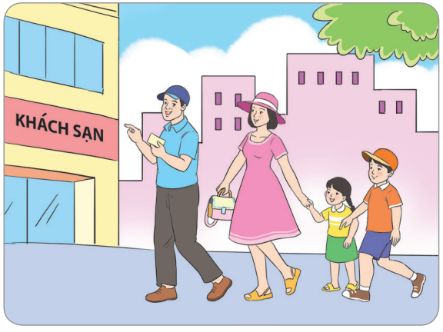

1. Vai trò của việc thu thập và tìm kiếm thông tin trong giải quyết vấn đề
Em cùng bạn trả lời câu hỏi:
Gia đình bạn Bình đã gặp vấn đề gì khi trở về khách sạn?
Để giải quyết vấn đề đó cần có những thông tin nào?
Bằng cách nào gia đình bạn Bình có được thông tin đó?
Nếu không tìm được địa chỉ hoặc nhớ sai địa chỉ khách sạn, gia đình bạn Bình có thể gặp vấn đề gì?

Slide 4



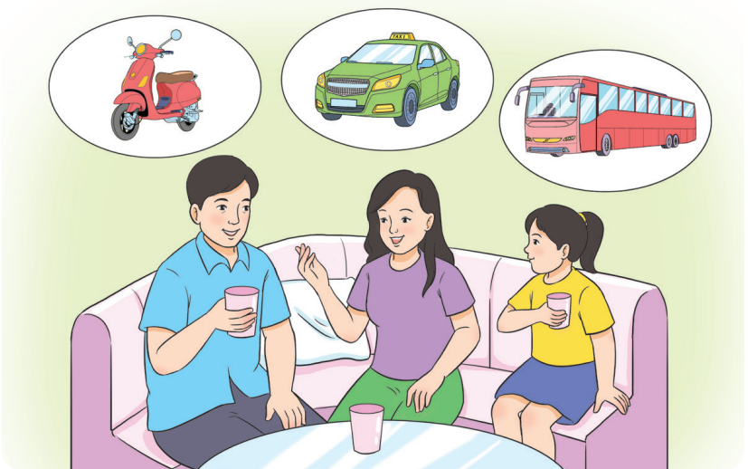
2. Tìm kiếm, lựa chọn thông tin và hợp tác để giải quyết vấn đề
Gia đình An cần giải quyết vấn đề gì?
Mẹ An đã tìm kiếm những thông tin gì, bằng cách nào?
Gia đình An đã thảo luận và lựa chọn phương án nào?

Slide 5

LUYỆN TẬP
Câu 1. Tại sao nói tìm kiếm và thu thập thông tin có vai trò quan trọng trong giải quyết vấn đề?
Câu 2. Để giải quyết được vấn đề, ngoài việc tìm kiếm và thu thập thông tin, em cần phải làm gì?

Slide 6



VẬN DỤNG
Em cùng bạn thảo luận và trả lời câu hỏi:
Để làm bài giới thiệu về trường em, cần tìm kiếm, thu thập những thông tin gì, từ đâu?
Trong quá trình tìm kiếm, thu thập thông tin và làm bài giới thiệu em cần hợp tác với ai, như thế nào?

Slide 7








GHI NHỚ
Khi giải quyết vấn đề cần có thông tin đầy đủ và chính xác.
Nếu thông tin không đầy đủ, chính xác sẽ không giải quyết được vấn đề.
Khi giải quyết vấn đề em cần tìm kiếm, thu thập và hợp tác để lựa chọn được thông tin phù hợp.

